Slide 1
Муниципальное автономное общеобразовательное учреждение
«Школа №28 города Благовещенска» сайт - school28.obrblag.info
E-mail: blg_school_28@obramur.ru

Slide 2
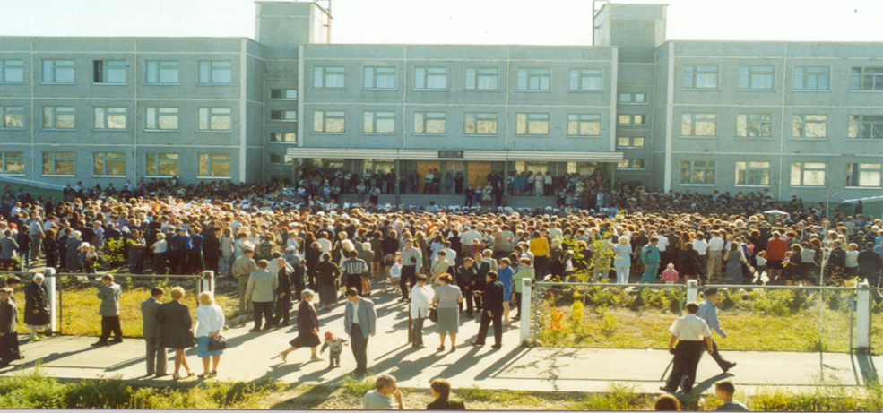
Школа №28 начала свою деятельность
1 сентября 2000 года

Slide 3
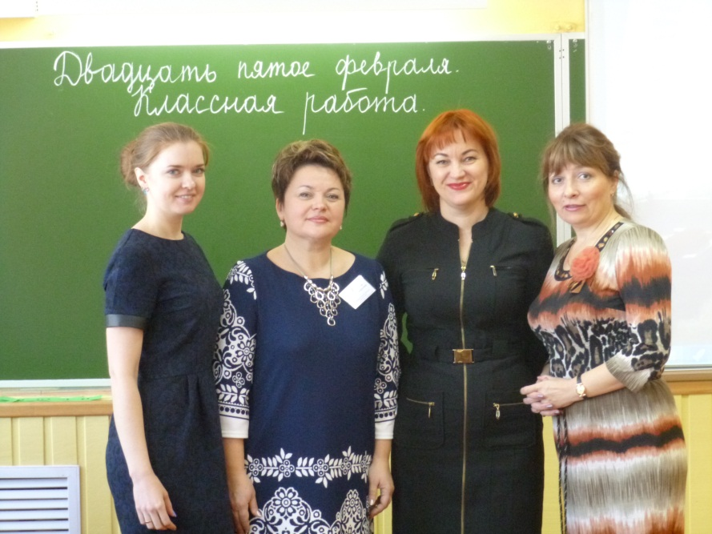
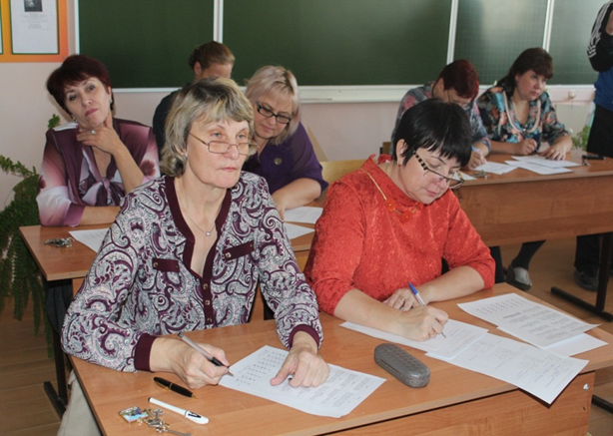
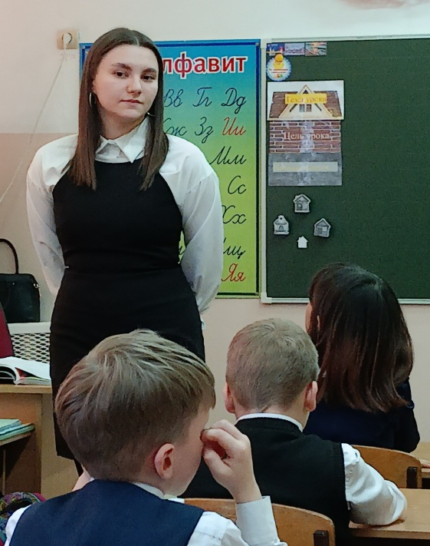
Педагогический коллектив
Всего педагогических работников – 66
Высшая категория – 21
Первая категория – 13
Молодые специалисты – 10

Slide 4
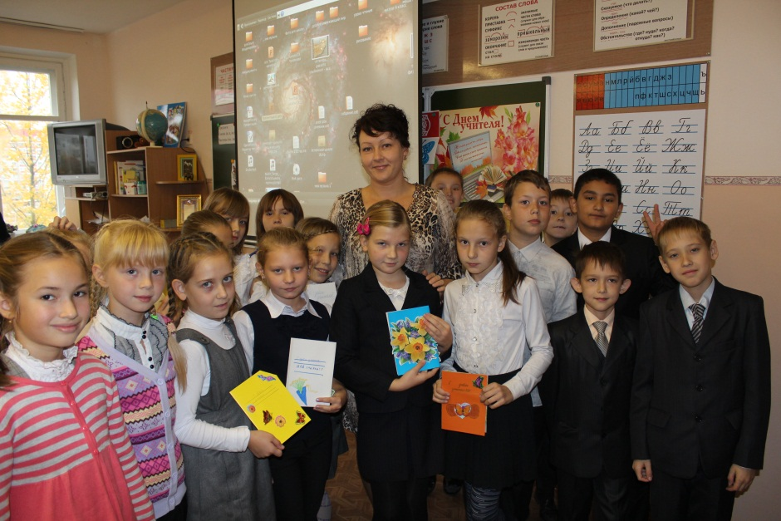
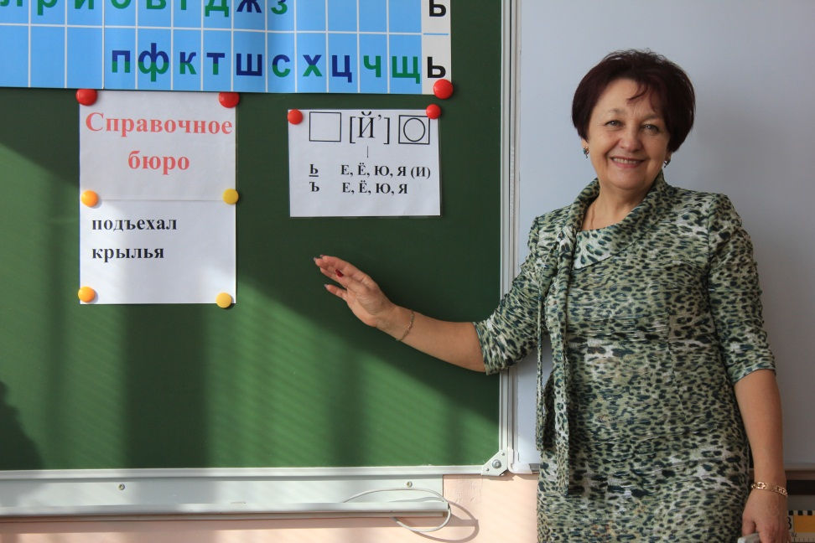
Педагогический коллектив
Почётный работник общего образования РФ – 6
грамотами министерства образования и науки РФ – 8 человек
Награждены:
грамотами министерства образования и науки Амурской области – 15 человек
Благодарственным письмом губернатора Амурской области - 4 человек
Благодарственном письмом мэра города Благовещенска - 11 человек

Slide 5
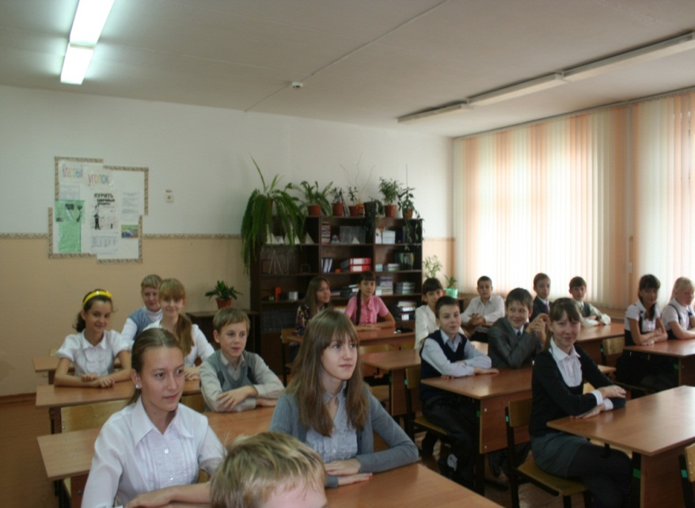
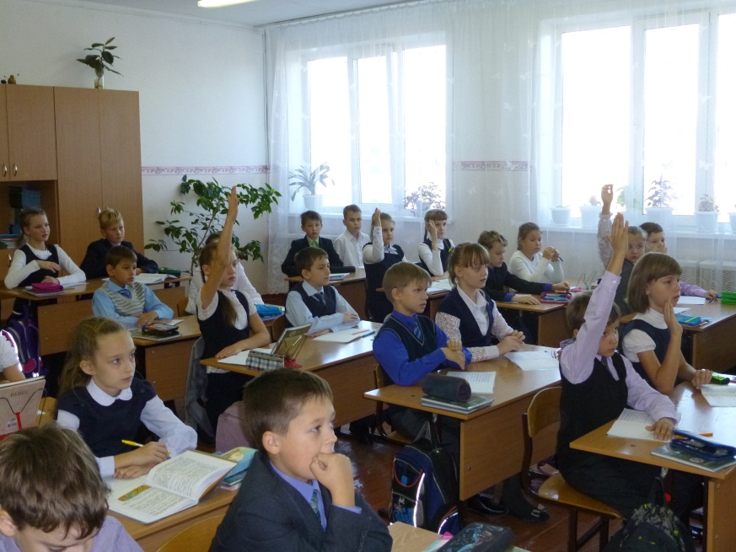
Ученический коллектив
Всего классов – комплектов - 53 | Всего обучающихся - 1522
1 ступень (1-4 ) – 23 класса | 1 ступень (1-4 ) – 675 человек
2 ступень (5-9) – 27 классов | 2 ступень (5-9) – 758 человек
3 ступень (10-11) – 3 класса | 3 ступень (10-11) – 89 человек

Slide 6
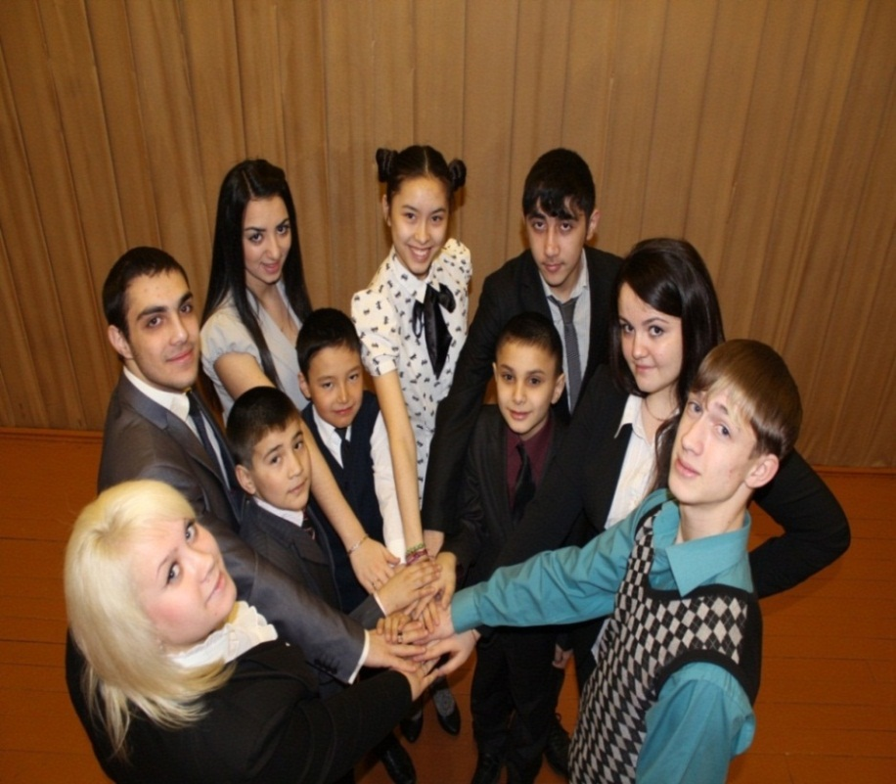
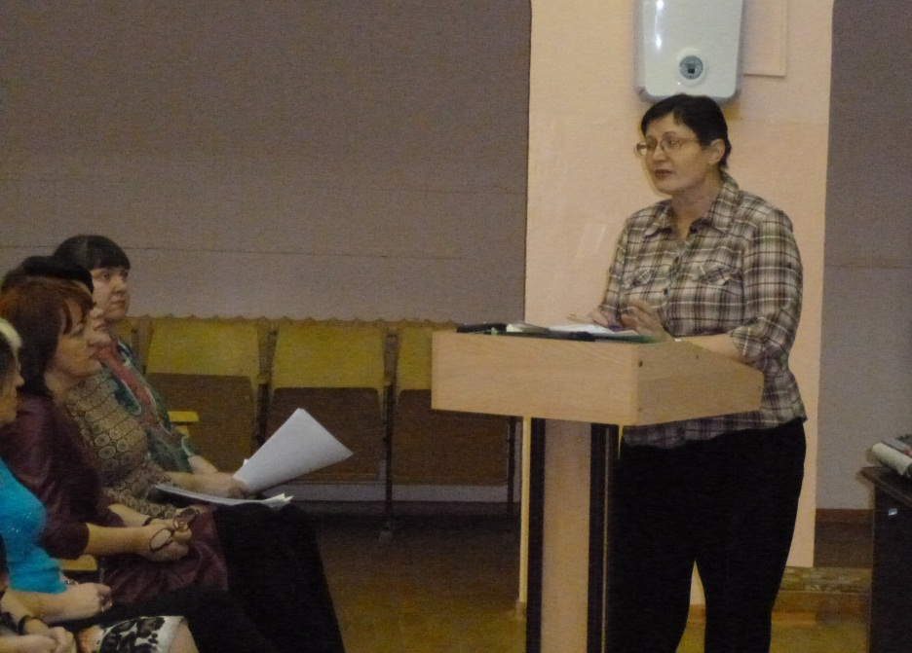
Органы самоуправления
Совет первых
Наблюдательный совет
Педагогический совет

Slide 7
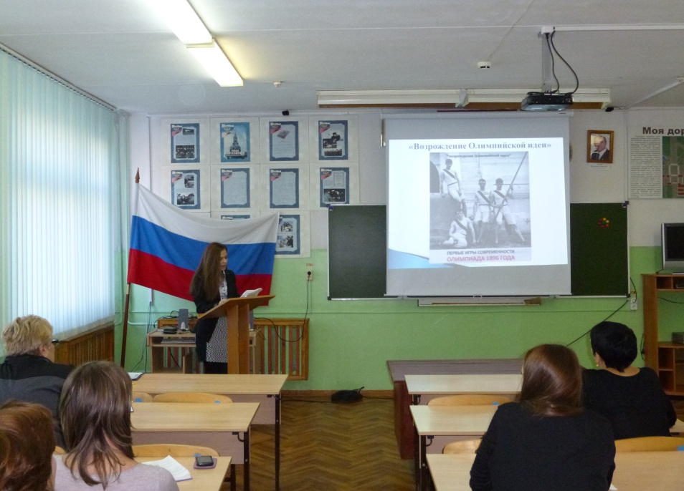
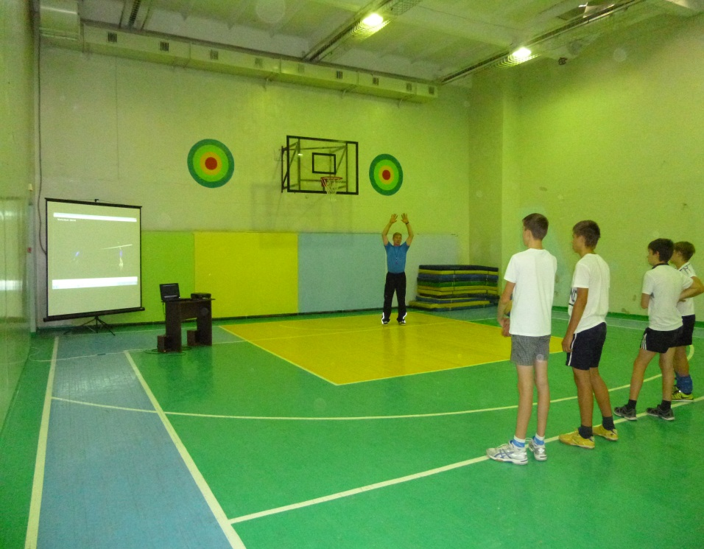
Школа имеет
38 учебных кабинетов,
2 кабинета информатики,
2 спортзала,
столовую,
слесарную и столярную мастерские,
кабинет обслуживающего труда,
медицинский центр, включающий кабинеты врача, стоматолога, психолога и процедурный,
библиотеку,
актовый зал

Slide 8
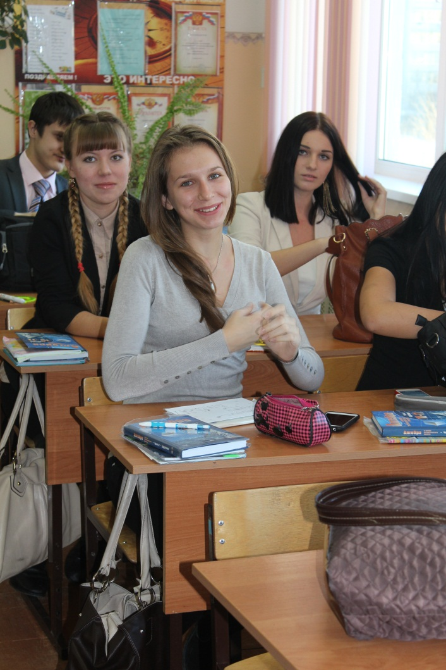
Режим работы школы
1 смена – 1, 4, 5, 9,10,11 классы
2 смена – 2, 3, 6, 7, 8 классы
1 смена - начало уроков – 08.00
2 смена – начало уроков – 13.10

Slide 9
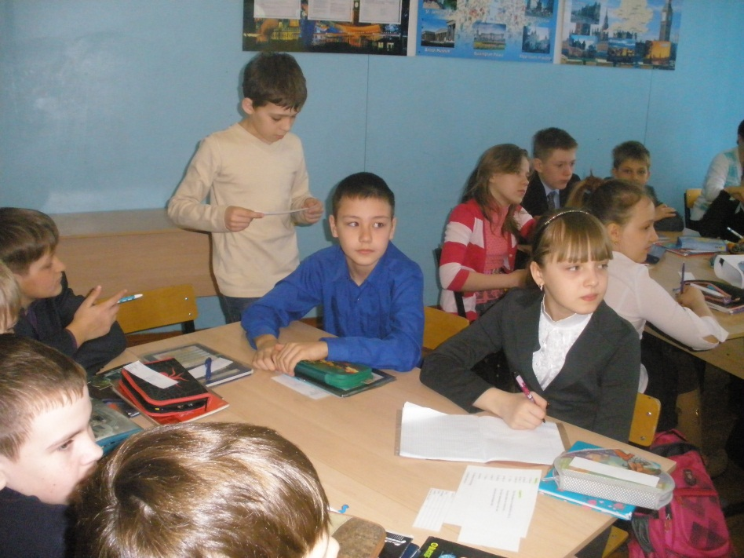
Учебный план
Соответствует ФГОС НОО,ООО, СОО нового поколения
В 5-6 классах ведётся преподавание ОДНКНР
Со 2 класса изучается английский язык
На уровне СОО реализуются профили обучения:
Технологический (физико-математический)
Социально-экономический (с изучением экономики и права)

Slide 10
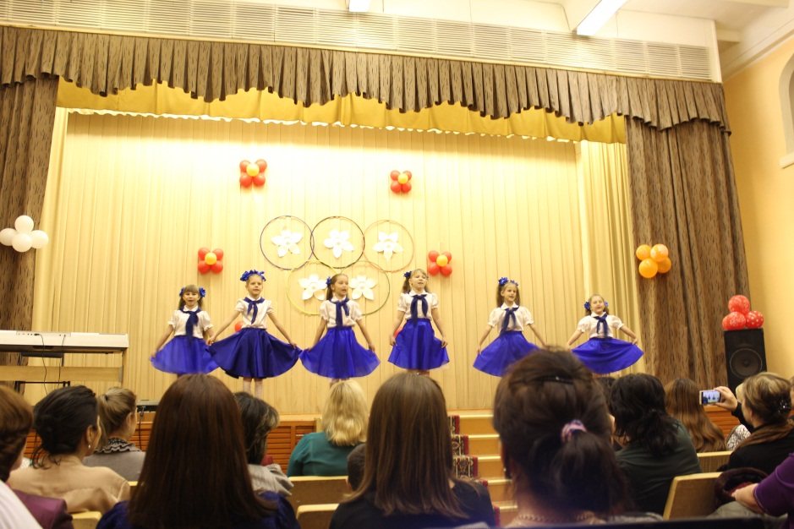
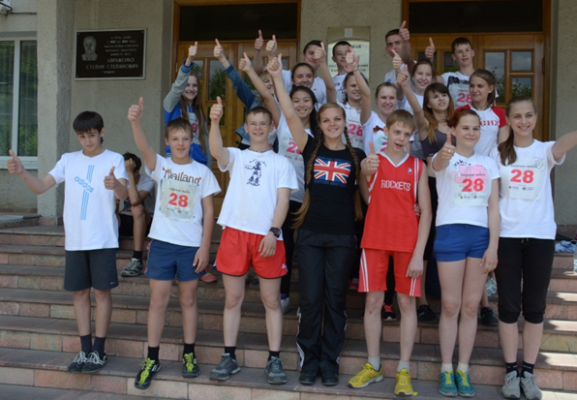
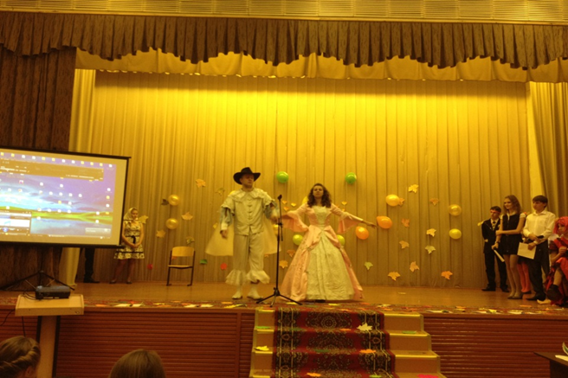
Дополнительное образование представлено 35 кружками различной направленности. Самые популярные из них: «Орлята России», «Школа юнармейца», «Школьный театр», «Черлидинг», «Рукопашный бой», «Мир вокального искусства»

Slide 11
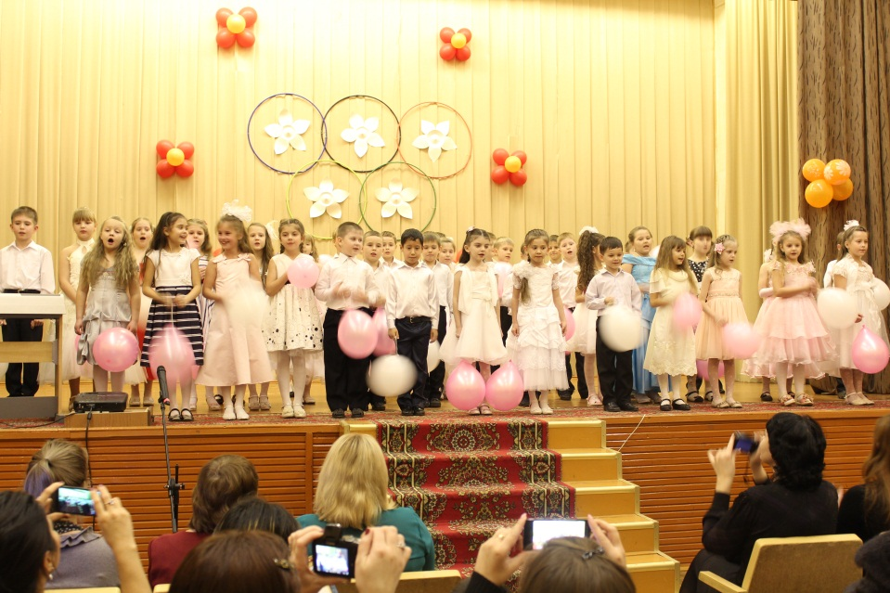
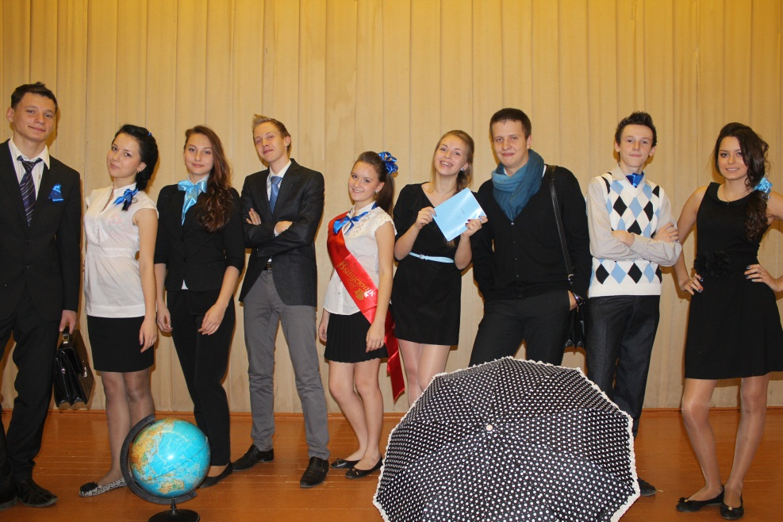
Традиционные мероприятия
День знаний
День учителя
День матери
Посвящение в первоклассники
Посвящение в старшеклассники
Осенний бал
Новогодний праздник
Концерт к 8 марта
Концерт ко Дню Победы
Месячник оборонно-спортивной работы
Последний звонок
Прощание с начальной школой
Гордость школы
Выпускной бал

Slide 12
Вакансии на 2024-2025 учебный год
Наименование специальности (профессии) | Кол-во | Жилищные условия | Дополнительные выплаты и льготы
Учитель английского языка | 3 | Жилье не предоставляется | 1. Единовременная выплата молодому специалисту в размере 14.900 рублей на основании решения Благовещенской городской Думы от 25.03.2010 № 6/37 «О единовременных социальных пособиях работникам муниципальных образовательных учреждений» 2. Доплата в размере 10% от должностного оклада с учётом соответствующей нагрузки в течение шести месяцев после окончания учебного заведения, сроком на 1 год со дня приёма на работу на основании Положения об оплате труда работников МАОУ «Школа № 28 г. Благовещенска»
Учитель математики | 2
Учитель физики | 1
Учитель начальных классов | 2
Педагог-дефектолог | 1
Учитель географии | 1
Учитель биологии | 1
Учитель истории и обществознания | 1
Учитель технологии (обслуживающего труда) | 1
Учитель технологии (технического труда) | 2

